Slide 1
BERUFE

Slide 3
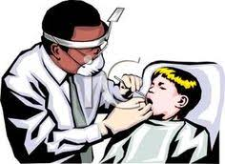

Slide 22
Danke schön!

